Slide 1
Transacciones_
por Angeri Martinez 👩🏽‍💻

Slide 2
Objetivos de Hoy 📅
Identificar qué son las transacciones y qué utilidad nos genera al momento de gestionar una base de datos.
Integrar las transacciones en sentencias SQL para la realización por lote de consultas.
Cargar una base de datos utilizando dump.

Slide 3
01
Transacciones
Secuencias de instrucciones ordenadas

Slide 4

Transacciones
Las transacciones son secuencias de instrucciones ordenadas, las cuáles pueden ser indicadas de forma manual o pueden ser aplicadas automáticamente.
Las transacciones tienen las siguientes propiedades:

Slide 5
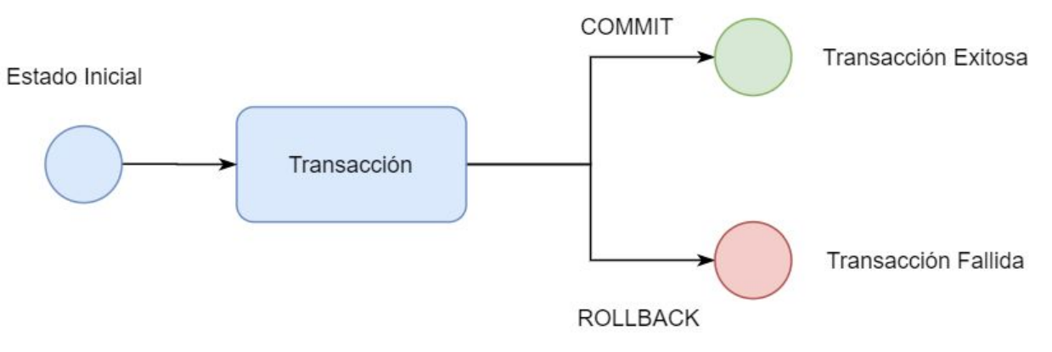
Transacciones

Slide 6
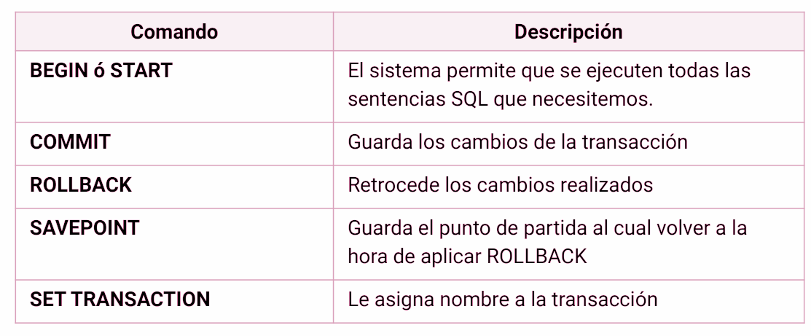
Transacciones

Slide 7
Transacciones
Los comandos sólo pueden ser usados con las operaciones INSERT, UPDATE y DELETE.
Sintaxis:
COMMIT;
SAVEPOINT nombre_savepoint;
ROLLBACK [TO nombre_savepoint];
Lo que está entre corchetes es de carácter opcional,
Sintaxis para iniciar una transacción:
SET TRANSACTION [READ ONLY|WRITE][NAME
nombre_transaccion];

Slide 8
COMMIT
COMMIT guarda los cambios de la transacción.
Ejemplo: Pensar en el funcionamiento de las cuentas de los bancos. Al hacer una transferencia
¿Cómo nos aseguramos que el dinero que se resta de una cuenta, se sume en la siguiente?
¿Cómo controlamos que efectivamente se mantenga la integridad de los datos en caso de fallas?

Slide 9
#Ejemplo 1: Commit Parte 1
Utilizando la siguiente tabla, se requiere registrar de 2 cuentas con un saldo de $1000 cada una. Luego realizar una transferencia de $1000 desde la cuenta 1 a la cuenta 2, una forma de asegurarnos que el monto de nuestro balance disminuya en $1000 y el de la segunda cuenta aumenta en la misma cifra.
CREATE TABLE cuentas (
numero_cuenta INT NOT NULL UNIQUE PRIMARY KEY,
balance DECIMAL CHECK (balance >= 0.00)
-- check valida la condición que el monto sea mayor a cero
);

Slide 10
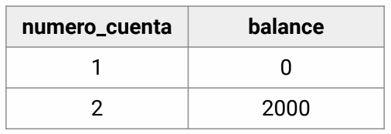
#Ejemplo 1: Commit Parte 2
Data
Transacción
INSERT INTO cuentas (numero_cuenta, balance) VALUES (1,1000);
INSERT INTO cuentas (numero_cuenta, balance) VALUES (2,1000);
Resultado
BEGIN TRANSACTION;
UPDATE cuentas SET balance = balance - 1000 WHERE numero_cuenta = 1;
UPDATE cuentas SET balance = balance + 1000 WHERE numero_cuenta = 2;
COMMIT;

Slide 11
ROLLBACK
Con este comando podemos deshacer las transacciones que se hayan ejecutado, revirtiendo los cambios realizados por una transacción hasta el último COMMIT o ROLLBACK ejecutado.
Permite controlar los flujos de ejecución en nuestras transacciones, de manera que volvamos a un estado anterior, sin alterar los datos almacenados.

Slide 12
#Ejemplo 2: Rollback Parte 1
En el ejemplo del banco, en el punto anterior realizamos una transacción en donde transferimos $1000 de la cuenta 1 a la cuenta 2, como verás no obtuvimos ningún error, no obstante podemos verificar que en las transacciones que terminan en error no se altera el estado de nuestros datos. ¿Y cómo lo hacemos? Ejecuta el siguiente código en tu terminal.
BEGIN TRANSACTION;
UPDATE cuentas SET balance = balance + 1000 WHERE numero_cuenta = 2;
UPDATE cuentas SET balance = balance - 1000 WHERE numero_cuenta = 1;
ROLLBACK;

Slide 13
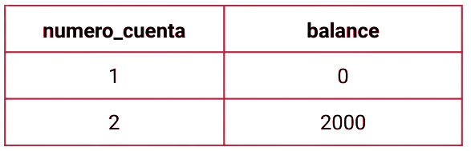
#Ejemplo 2: Rollback Parte 2
Como notarás, recibiste un error con el siguiente detalle por la terminal.
Esto debido a la restricción del atributo balance. El ROLLBACK ha cancelado todos los cambios involucrados en la transacción por lo que si consultas la tabla obtendrás lo siguiente.
DETALLE: La fila que falla contiene (1, -1000.00).

Slide 14
AUTOCOMMIT
En PostgreSQL, por defecto viene configurado el modo AUTOCOMMIT.
Lo que significa que implícitamente una vez que hemos realizado una acción sobre la base de datos, ésta realiza un COMMIT.
Para comprobar que está activado utilizar el siguiente comando:
Para desactivar AUTOCOMMIT, ejecuta el siguiente comando:
\echo :AUTOCOMMIT
\set AUTOCOMMIT off

Slide 15
#Ejercicio: Pongamos a prueba los conocimientos P.1
La pizzeria nacional Hot Cheese, ofrece en su sitio web para el servicio de pizzas a domicilio y apesar de estar funcionando bien los primeros meses ha bajado su clientela por incomodidades en sus usuarios, que realizan pagos electrónicos en la aplicación y posteriormente reciben un correo de disculpas por la empresa diciendo que la pizza que compró ya no está disponible. El dueño de la pizzería ha tomado cartas sobre el asunto y ha solicitado contratar a un programador de bases de datos, para que cree una nueva base de datos aplicando las restricciones para evitar que siga sucediendo esta situación.
Para la solución de este ejercicio deberás realizar lo siguiente:

Slide 16
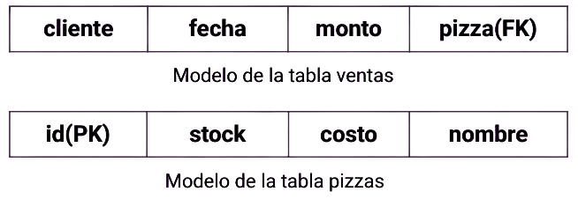
#Ejercicio: Pongamos a prueba los conocimientos P.2
Crear una base de datos llamada “pizzeria”.
Conectarse a la base de datos pizzeria.
Crear 2 tablas llamadas “ventas” y “pizzas” con la siguiente estructura. La columna stock debe tener una restricción que diga que su valor debe ser mayor a 0.

Slide 17
#Ejercicio: Pongamos a prueba los conocimientos P.End
Agregar 1 registro a la tabla “pizzas” seteando como stock inicial 0.
Realizar una transacción que registre una nueva pizza con un stock positivo mayor a 1.
Realizar una transacción que registre una venta con la pizza con stock 0 e intentar actualizar su stock restándole 1.
Realizar una transacción que intente registrar 1 venta por cada pizza, guardando un SAVEPOINT luego de la primera venta y volviendo a este punto si surge un error.
Exportar la base de datos “pizzeria” como un archivo pizzeria.sql.
Eliminar la base de datos “pizzeria”.
Importar el archivo pizzeria.sql.

Slide 18
Objetivos de Hoy 📅
Identificar qué son las transacciones y qué utilidad nos genera al momento de gestionar una base de datos.
Integrar las transacciones en sentencias SQL para la realización por lote de consultas.
Cargar una base de datos utilizando dump.

Slide 19
Transacciones
por Angeri Martinez 👩🏽‍💻

